Slide 2
DEPOSITARIO FIEL

Slide 3
DEPOSITARIO FIEL
ADUANA CON MENOS PAPELES
PLAN
ANTIEVASIÓN
ASEGURAR
AUTORÍA DE LAS
DECLARACIONES
Y SU
TRAMITACIÓN
TOKEN
ADUANAS RAF
INTERVENCIÓN
ELECTRÓNICA
DE TERCEROS
ORGANISMOS
RECOMENDACIONES
OMA
DEPOSITARIO
FIEL
LEY 25.986
ADUANAS DOMICILIARIAS

Slide 4
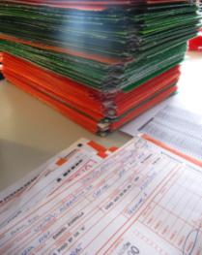
DEPOSITARIO FIEL
ADUANA CON MENOS PAPELES
DEPOSITARIO FIEL Y DIGITALIZACIÓN DE LA DOCUMENTACIÓN
¿QUIÉN ES DEPOSITARIO FIEL?
Es la persona física o jurídica que en su carácter de declarante asume el compromiso de la tenencia y resguardo de la documentación aduanera y de su digitalización.
DEPOSITARIO
FIEL

Slide 5
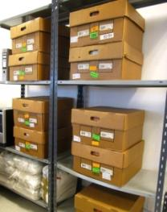
DEPOSITARIO FIEL
ADUANA CON MENOS PAPELES
DEPOSITARIO FIEL Y DIGITALIZACIÓN DE LA DOCUMENTACIÓN
¿QUÉ ES LA DIGITALIZACIÓN?
Es el mecanismo establecido por la AFIP a través del cual toda la documentación que componga la declaración aduanera será digitalizada, de forma tal que se pueda acceder a la misma por indicadores e índices diferenciados por tipo de documentación de manera remota y ser explotada en simultáneo por las diferentes áreas de AFIP.
DEPOSITARIO
FIEL

Slide 6
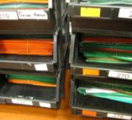
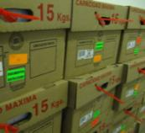
DEPOSITARIO FIEL
ADUANA CON MENOS PAPELES
DIGITALIZACIÓN Y
ARCHIVO DE
DOCUMENTACIÓN ADUANERA
6

Slide 7
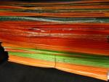
DEPOSITARIO FIEL
ADUANA CON MENOS PAPELES
DIGITALIZACIÓN Y ARCHIVO DE DOCUMENTACIÓN ADUANERA
DECLARANTES
+5000 Y -5000
MICROSITIO
http://www.afip.gov.ar/DepositarioFiel/
7

Slide 8
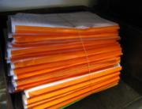
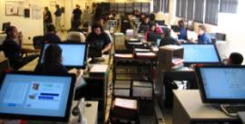
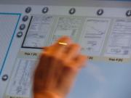
DEPOSITARIO FIEL
ADUANA CON MENOS PAPELES
DIGITALIZACIÓN Y ARCHIVO DE DOCUMENTACIÓN ADUANERA
DECLARANTE
DEPOSITARIO FIEL
UNA NUEVA
ACTIVIDAD
SERVICIO TERCERIZADO DE ARCHIVO Y DIGITALIZACIÓN
DE DOCUMENTACIÓN – PSAD
8

Slide 9
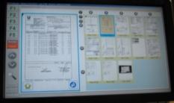
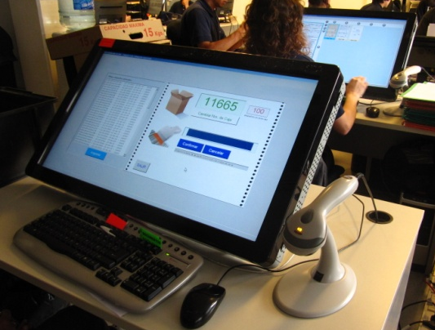
DEPOSITARIO FIEL
ADUANA CON MENOS PAPELES
DIGITALIZACIÓN Y ARCHIVO DE DOCUMENTACIÓN ADUANERA
BENEFICIOS ESPERADOS
Optimización de los procesos de control.
Nuevo uso de herramientas informáticas de selección
de casos a fiscalizar.
Facilitar el acceso a la información.
Optimizar el control de gestión.
Prevención de irregularidades al contar en tiempo y
forma con información.
Aumentar la Percepción de riesgo.
Impacto en la Recaudación.
9

Slide 10
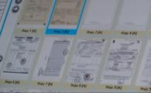
DEPOSITARIO FIEL
ADUANA CON MENOS PAPELES
DIGITALIZACIÓN Y ARCHIVO DE DOCUMENTACIÓN ADUANERA
IMPACTO DE LA MEDIDA
Cambio equivalente a la implementación del SIM por su impacto en la cultura de la organización.
Mejora sustancial de los procedimientos de control y fiscalización.
10

Slide 11
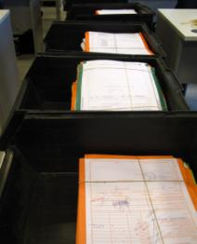
DEPOSITARIO FIEL
ADUANA CON MENOS PAPELES
DEPOSITARIO FIEL Y DIGITALIZACIÓN DE LA DOCUMENTACIÓN
PROPIO DE CADA DECLARANTE
DEPOSITARIO
FIEL
TIPO
DE
ARCHIVOS
PARA MÁS DE UN DECLARANTE
11

Slide 12
DEPOSITARIO FIEL
ADUANA CON MENOS PAPELES
ARCHIVO PARA MÁS DE UN DEPOSITARIO FIEL (PSAD)
CONDICIONES MÍNIMAS QUE DEBERÁ REUNIR
GENERALES
CUMPLIR CON
SEGURIDAD FÍSICA
CONTAR CON
Secreto estadístico fiscal.
La establecida por AFIP.
Servicio de auditoría de procesos.
POSEER UN
DISPONIBILIDAD
DEBERÁ
Sistema de registro y consulta en línea de la AFIP.
Todos los días las 24hs. para acceso de personal autorizado
de la AFIP o de la Justicia.
Suscribir y registrar toda constancia que exija la AFIP.
UTILIZAR:
12
Servicios Web que le permitan a la AFIP la búsqueda de información digitalizada por diferentes índices de acceso.

Slide 13
DEPOSITARIO FIEL
ADUANA CON MENOS PAPELES
DIGITALIZACIÓN DE LEGAJOS – SITUACIÓN ACTUAL
LEGAJOS EN CONDICIONES DE SER DIGITALIZADOS
1.974.000
LEGAJOS DIGITALIZADOS
1.787.000 (90,52 %) PENDIENTE 187.000
PLATAFORMA AFIP (SETI)
34,2%
PSAD
57%
WEB SERVICE
8,8%
13

